Slide 1
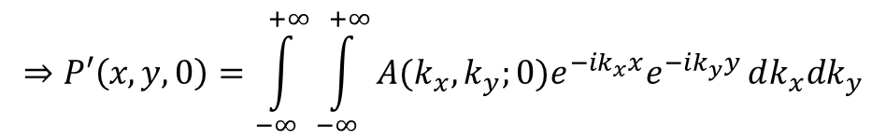
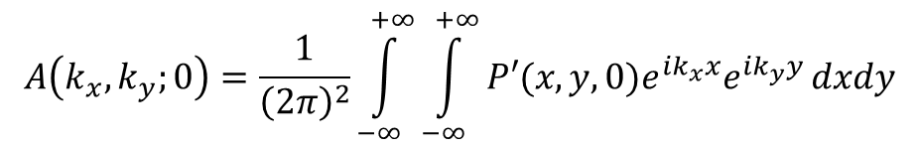
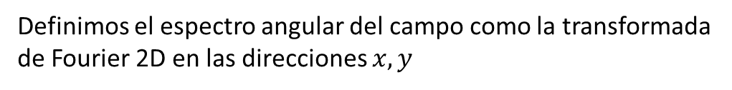


Espectro angular y función de transferencia
Consideremos una onda plana que se propaga en una dirección arbitraria $\vec{k}=\left(k_{x},k_{y},k_{z}\right)=k(α,β,γ)$
$(α,β,γ)$ cosenos directores y cumplen $α^{2}+β^{2}+γ^{2}=1$
El campo acústico en $z=0$ es $P′(x,y,0)$
$$z=0$$
Definimos el espectro angular del campo como la transformada de Fourier 2D en las direcciones $x,y$
$$A\left(k_{x},k_{y};0\right)=\frac{1}{{\left(2π\right)}^{2}}\int_{−∞}^{+∞}{\int_{−∞}^{+∞}{P′(x,y,0)e^{ik_{x}x}e^{ik_{y}y}}dxdy}$$
$$⇒P′\left(x,y, 0\right)=\int_{−∞}^{+∞}{\int_{−∞}^{+∞}{A(k_{x},k_{y};0)e^{−ik_{x}x}e^{−ik_{y}y}}dk_{x}dk_{y}}$$

Slide 2



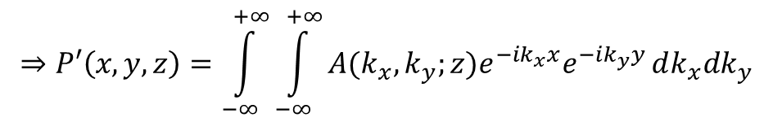
$$z=0$$
$$z>0$$
¿Cómo se propaga el espectro angular?
$$⇒P′\left(x,y, z\right)=\int_{−∞}^{+∞}{\int_{−∞}^{+∞}{A(k_{x},k_{y};z)e^{−ik_{x}x}e^{−ik_{y}y}}dk_{x}dk_{y}}$$
La presión acústica cumple la ecuación de Hemholtz
$$∇^{2}P^{′}+k^{2}P^{′}=0$$
$$∇^{2}P^{′}=\frac{∂^{2}P^{′}}{∂x^{2}}+\frac{∂^{2}P^{′}}{∂y^{2}}+\frac{∂^{2}P^{′}}{∂z^{2}}=\int_{−∞}^{+∞}{\int_{−∞}^{+∞}{\left[\frac{d^{2}A\left(k_{x},k_{y};z\right)}{dz^{2}}−\left(k_{x}^{2}+k_{y}^{2}\right)A\left(k_{x},k_{y};z\right)\right]e^{−ik_{x}x}e^{−ik_{y}y}}dk_{x}dk_{y}}$$
$$⇒∇^{2}P^{′}+k^{2}P^{′}=\int_{−∞}^{+∞}{\int_{−∞}^{+∞}{\left[\frac{d^{2}A\left(k_{x},k_{y};z\right)}{dz^{2}}+\left(k^{2}−\left(k_{x}^{2}+k_{y}^{2}\right)\right)A\left(k_{x},k_{y};z\right)\right]e^{−ik_{x}x}e^{−ik_{y}y}}dk_{x}dk_{y}}=0$$

Slide 3
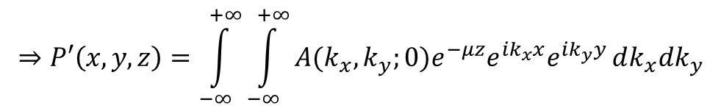


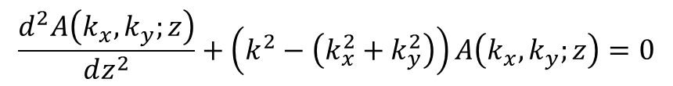



$$\frac{d^{2}A\left(k_{x},k_{y};z\right)}{dz^{2}}+\left(k^{2}−\left(k_{x}^{2}+k_{y}^{2}\right)\right)A\left(k_{x},k_{y};z\right)=0$$
La ecuación de propagación del espectro angular es:
Cuya solución es:
$$A\left(k_{x},k_{y};z\right)=A(k_{x},k_{y};0)e^{−ik{\left[1−\left(α^{2}+β^{2}\right)\right]}^{1/2}z}$$
Para una onda plana, $k{\left[1−\left(α^{2}+β^{2}\right)\right]}^{1/2}=k_{z}∈ℝ$
Sin embargo, si la onda difracta, puede suceder que $(α^{2}+β^{2})>1$
En ese caso:
$$⇒A\left(k_{x},k_{y};z\right)=A(k_{x},k_{y};0)e^{−μz}$$
$$z$$
$$μ=k{\left[\left(α^{2}+β^{2}\right)−1\right]}^{1/2}$$
$$⇒P′\left(x,y, z\right)=\int_{−∞}^{+∞}{\int_{−∞}^{+∞}{A(k_{x},k_{y};0)e^{−μz}e^{ik_{x}x}e^{ik_{y}y}}dk_{x}dk_{y}}$$
Es una onda evanescente en $z$

Slide 4
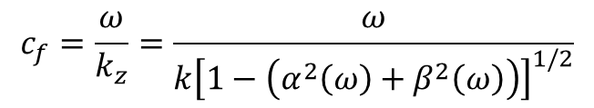
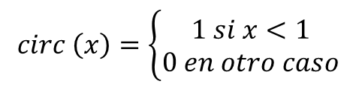

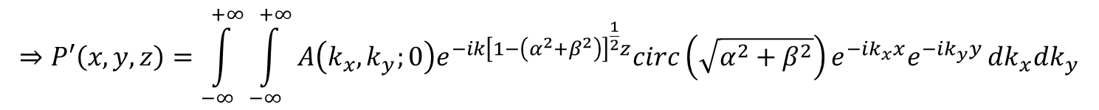
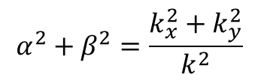
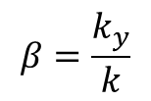
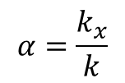
Hay componentes del espectro angular que no se propagan. La difracción funciona entonces como un filtro para el espectro angular
$$⇒P′\left(x,y, z\right)=\int_{−∞}^{+∞}{\int_{−∞}^{+∞}{A\left(k_{x},k_{y};0\right)e^{−ik{\left[1−\left(α^{2}+β^{2}\right)\right]}^{\frac{1}{2}}z}circ\left(\sqrt{α^{2}+β^{2}}\right)e^{−ik_{x}x}e^{−ik_{y}y}}dk_{x}dk_{y}}$$
$$α=\frac{k_{x}}{k}$$
$$circ \left(x\right)=\left\{\begin{aligned}1 si x<1 \\ 0 en otro caso\end{aligned}\right.$$
$$α^{2}+β^{2}=\frac{k_{x}^{2}+k_{y}^{2}}{k^{2}}$$
$$β=\frac{k_{y}}{k}$$
$$⇒k_{x}^{2}+k_{y}^{2}<k^{2}$$
La difracción es un filtro pasabajos para el espectro angular
La difracción introduce dispersión geométrica. La velocidad de fase depende de la frecuencia
$$c_{f}=\frac{ω}{k_{z}}=\frac{ω}{k{\left[1−\left(α^{2}\left(ω\right)+β^{2}\left(ω\right)\right)\right]}^{1/2}}$$

Slide 5


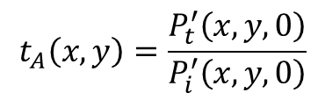


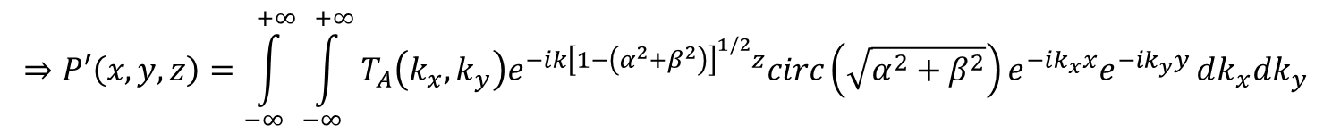
Función de transferencia
$$P_{i}^{′}\left(x,y,0\right)$$
Definimos la función de transferencia
$$t_{A}\left(x,y\right)=\frac{P_{t}^{′}\left(x,y,0\right)}{P_{i}^{′}\left(x,y,0\right)}$$
$$⇒P_{t}^{′}\left(x,y,0\right)=t_{A}\left(x,y\right)P_{i}^{′}\left(x,y,0\right)$$
$$P_{t}^{′}\left(x,y,0\right)$$
En virtud del teorema del producto
$$A_{t}\left(k_{x},k_{y};0\right)=T_{A}\left(k_{x},k_{y}\right)⊗_{k}A_{i}(k_{x},k_{y};0)$$
Ejemplo: Si la onda incidente es una onda plana que se propaga según $z$, $⇒A_{i}\left(k_{x},k_{y};0\right)=δ(k_{x},k_{y})$
$$⇒A_{t}\left(k_{x},k_{y};0\right)=T_{A}(k_{x},k_{y})$$
El espectro angular luego de la abertura es la transformada de Fourier de la pantalla
$$⇒P′\left(x,y, z\right)=\int_{−∞}^{+∞}{\int_{−∞}^{+∞}{T_{A}\left(k_{x},k_{y}\right)e^{−ik{\left[1−\left(α^{2}+β^{2}\right)\right]}^{1/2}z}circ\left(\sqrt{α^{2}+β^{2}}\right)e^{−ik_{x}x}e^{−ik_{y}y}}dk_{x}dk_{y}}$$

Slide 6


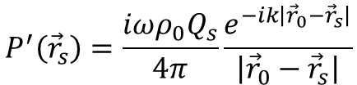

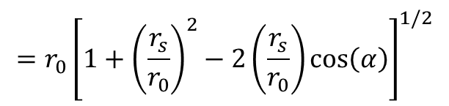


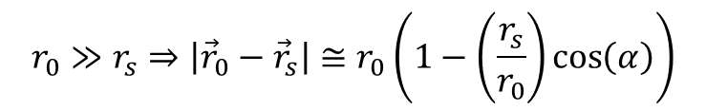





Límite de resolución angular: Criterio de Rayleigh
Consideremos una fuente simple del lado izquierdo de la pantalla ubicada en un punto ${\vec{r}}_{0}$
El campo creado por esta fuente en un punto arbitrario de la abertura tiene la expresión:
$${\vec{r}}_{s}$$
$$P^{′}\left({\vec{r}}_{s}\right)=\frac{iωρ_{0}Q_{s}}{4π}\frac{e^{−ik\left|{\vec{r}}_{0}−{\vec{r}}_{s}\right|}}{\left|{\vec{r}}_{0}−{\vec{r}}_{s}\right|}$$
$$α$$
$$θ_{0}$$
$$α$$
$$z$$
$${\vec{r}}_{0}$$
$$\left|{\vec{r}}_{0}−{\vec{r}}_{s}\right|={\left[r_{0}^{2}+r_{s}^{2}−2r_{0}r_{s}\cos\left(α\right)\right]}^{1/2}$$
$$={r_{0}\left[1+{\left(\frac{r_{s}}{r_{0}}\right)}^{2}−2\left(\frac{r_{s}}{r_{0}}\right)\cos\left(α\right)\right]}^{1/2}$$
$$r_{0}≫r_{s}⇒\left|{\vec{r}}_{0}−{\vec{r}}_{s}\right|≅r_{0}\left(1−\left(\frac{r_{s}}{r_{0}}\right)\cos\left(α\right)\right)$$
$$⇒−ik\left|{\vec{r}}_{0}−{\vec{r}}_{s}\right|≅−ikr_{0}+ikr_{s}\cos{(α)}$$
$$⇒P^{′}\left({\vec{r}}_{s}\right)≅\frac{iωρ_{0}Q_{s}}{4πr_{0}}e^{−ikr_{0}}e^{ikr_{s}\cos{(α)}}$$

Slide 7




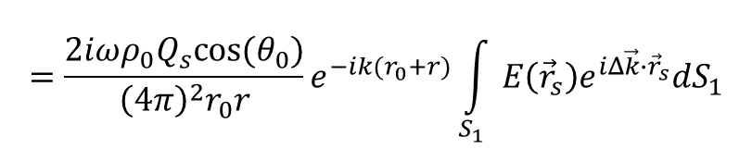
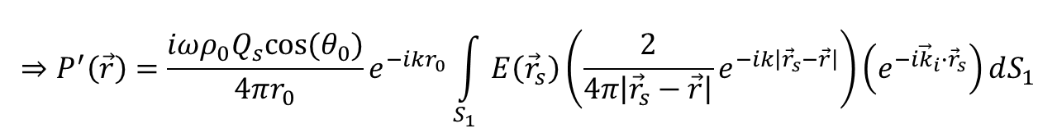






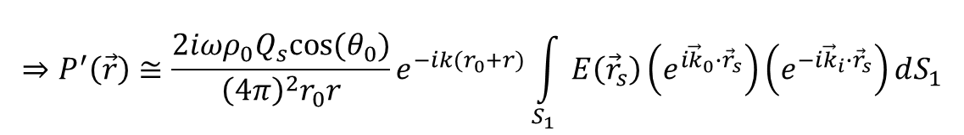
$$P^{′}\left({\vec{r}}_{s}\right)≅\frac{iωρ_{0}Q_{s}}{4πr_{0}}e^{−ikr_{0}}e^{ikr_{s}\cos\left(α\right)}⇒\frac{∂P^{′}}{∂z}≅\frac{iωρ_{0}Q_{s}cos⁡(θ_{0})}{4πr_{0}}e^{−ikr_{0}}e^{ikr_{s}\cos\left(α\right)}$$
Definimos ${\vec{k}}_{i}$
$$⇒kr_{s}\cos{(α)}=−kr_{s}\cos\left(ε\right)=−{\vec{k}}_{i}∙{\vec{r}}_{s}$$
$$⇒P^{′}\left(\vec{r}\right)=\frac{iωρ_{0}Q_{s}cos⁡(θ_{0})}{4πr_{0}}e^{−ikr_{0}}\int_{S_{1}}{E\left({\vec{r}}_{s}\right)\left(\frac{2}{4π\left|{\vec{r}}_{s}−\vec{r}\right|}e^{−ik\left|{\vec{r}}_{s}−\vec{r}\right|}\right)\left(e^{−i{\vec{k}}_{i}∙{\vec{r}}_{s}}\right)dS_{1}}$$
$${\vec{r}}_{s}$$
$$ε=π−α$$
$$α$$
$${\vec{k}}_{i}$$
$$θ_{0}$$
$$δ$$
$$z$$
$${\vec{k}}_{0}$$
$$\left|\vec{r}−{\vec{r}}_{s}\right|≅r−r_{s}cos⁡(δ)$$
$${\vec{r}}_{0}$$
$$⇒−ik\left|\vec{r}−{\vec{r}}_{s}\right|≅−ikr+ikr_{s}\cos\left(δ\right)=−ikr+i{\vec{k}}_{0}∙{\vec{r}}_{s}$$
$$\vec{r}$$
$$⇒P^{′}\left(\vec{r}\right)≅\frac{2iωρ_{0}Q_{s}cos⁡(θ_{0})}{{\left(4π\right)}^{2}r_{0}r}e^{−ik(r_{0}+r)}\int_{S_{1}}{E\left({\vec{r}}_{s}\right)\left(e^{i{\vec{k}}_{0}∙{\vec{r}}_{s}}\right)\left(e^{−i{\vec{k}}_{i}∙{\vec{r}}_{s}}\right)dS_{1}}$$
$$=\frac{2iωρ_{0}Q_{s}cos⁡(θ_{0})}{{\left(4π\right)}^{2}r_{0}r}e^{−ik(r_{0}+r)}\int_{S_{1}}{E\left({\vec{r}}_{s}\right)e^{iΔ\vec{k}∙{\vec{r}}_{s}}dS_{1}}$$
$$Δ\vec{k}={\vec{k}}_{0}−{\vec{k}}_{i}$$

Slide 8


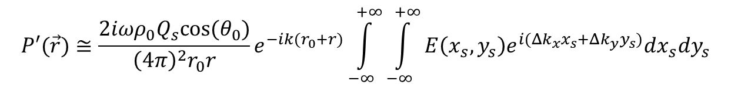




$$P′(\vec{r})≅\frac{2iωρ_{0}Q_{s}cos⁡(θ_{0})}{{\left(4π\right)}^{2}r_{0}r}e^{−ik(r_{0}+r)}\int_{−∞}^{+∞}{\int_{−∞}^{+∞}{E\left(x_{s},y_{s}\right)e^{i(Δk_{x}x_{s}+Δk_{y}y_{s})}dx_{s}dy_{s}}}$$
Difracción de Fraunhofer con variable conjugada $Δ\vec{k}={\vec{k}}_{0}−{\vec{k}}_{i}$
Una segunda fuente produce un patrón de difracción que se superpone con el anterior
$${\vec{k}}_{i}$$
Si la separación angular $β$ entre las fuentes disminuye, los patrones de difracción se “confunden”
$$β$$
$$z$$
En ese caso, no es posible distinguir 2 fuentes diferentes
$${\vec{r}}_{0}$$
¿Cuál es la separación angular mínima $β_{min}$ entre fuentes para que sean distinguibles luego de la difracción?

Slide 9
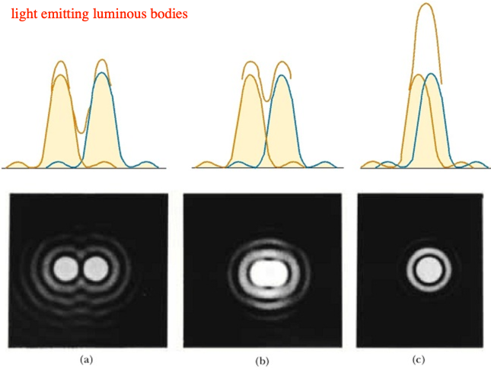


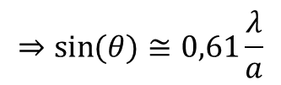
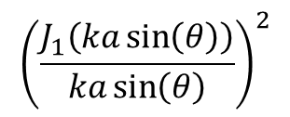

Criterio de Rayleigh para separación de fuentes:
El límite de resolución se da cuando el máximo de un patrón coincide con el primer cero del otro
Ejemplo abertura circular de radio $a$
$${\left(\frac{J_{1}\left(ka\sin\left(θ\right)\right)}{ka\sin\left(θ\right)}\right)}^{2}$$
El diagrama de directividad para la intensidad es
El primer cero de $J_{1}$ se da cuando $ka\sin{(θ)}≅3,85$
$$⇒\sin{(θ)}≅0,61\frac{λ}{a}$$
Si $a≫λ , θ≅0,61\frac{λ}{a}$
La separación angular entre las fuentes en el límite es $β_{min}=θ$
$⇒$ El criterio de Rayleigh establece que $β_{min}≅0,61\frac{λ}{a}$

Slide 10
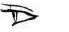
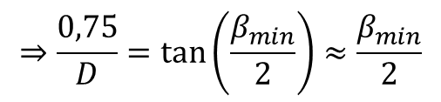
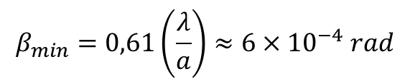

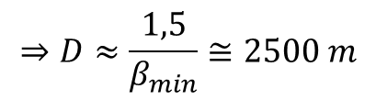
Ejemplo:
Radio de la pupila ∼ 1 mm
$$β_{min}=0,61\left(\frac{λ}{a}\right)≈6×{10}^{−4} rad$$
Longitud de onda ∼ 500 nm
$$⇒\frac{0,75}{D}=\tan\left(\frac{β_{min}}{2}\right)≈\frac{β_{min}}{2}$$
$$⇒D≈\frac{1,5}{β_{min}}≅2500 m$$
1,5 m
$$β$$
D
¿Cuál es el mayor valor de $D$ para la cual el observador distingue 2 fuentes?

Slide 11


¿Cómo es el patrón de difracción si la onda incidente es una onda convergente?
Ejercicio
$${\vec{r}}_{s}$$
$$z$$

Slide 12
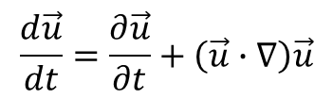


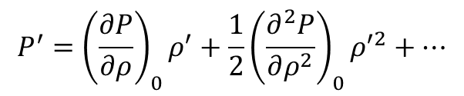
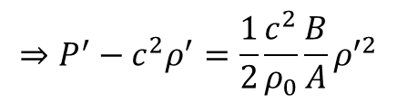
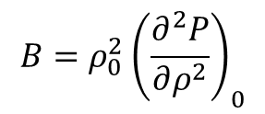
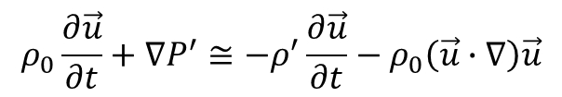


ACÚSTICA NO-LINEAL
(Tratamiento cualitativo)
Vamos a reescribir las ecuaciones de estado, continuidad y movimiento manteniendo términos hasta segundo orden
$$P^{′}={\left(\frac{∂P}{∂ρ}\right)}_{0}ρ^{′}+\frac{1}{2}{\left(\frac{∂^{2}P}{∂ρ^{2}}\right)}_{0}ρ^{′2}+⋯$$
Ecuación de estado:
$$=c^{2}$$
$$B=ρ_{0}^{2}{\left(\frac{∂^{2}P}{∂ρ^{2}}\right)}_{0}$$
$$⇒P^{′}−c^{2}ρ^{′}=\frac{1}{2}\frac{c^{2}}{ρ_{0}}\frac{B}{A}ρ^{′2}$$
Definimos
$$A=ρ_{0}c^{2}$$
(1)
$$ρ\frac{d\vec{u}}{dt}+∇P^{′}=0$$
Ecuación de movimiento:
$$\frac{d\vec{u}}{dt}=\frac{∂\vec{u}}{∂t}+\left(\vec{u}∙∇\right)\vec{u}$$
$$ρ_{0}\frac{∂\vec{u}}{∂t}+∇P^{′}≅−ρ^{′}\frac{∂\vec{u}}{∂t}−ρ_{0}\left(\vec{u}∙∇\right)\vec{u}$$
(2)
$$ρ=ρ_{0}+ρ′$$

Slide 13


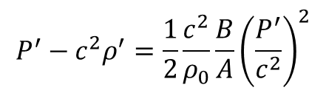
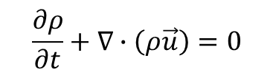
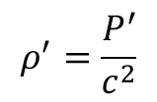
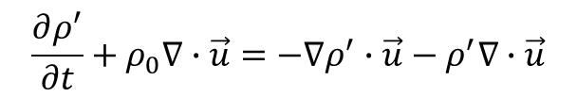
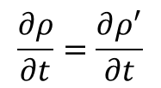
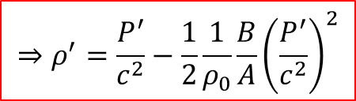
Ecuación de continuidad:
$$\frac{∂ρ}{∂t}+∇∙\left(ρ\vec{u}\right)=0$$
$$∇∙\left(ρ\vec{u}\right)=∇ρ^{′}∙\vec{u}+ρ_{0}∇∙\vec{u}+ρ^{′}∇∙\vec{u}$$
$$\frac{∂ρ^{′}}{∂t}+ρ_{0}∇∙\vec{u}=−∇ρ^{′}∙\vec{u}−ρ^{′}∇∙\vec{u}$$
(3)
$$\frac{∂ρ}{∂t}=\frac{∂ρ^{′}}{∂t}$$
El lado derecho de las ecuaciones (1), (2) y (3) es de segundo orden. Podemos usar en ese caso el valor que tienen a primer orden
$$ρ^{′}=\frac{P^{′}}{c^{2}}$$
$$P^{′}−c^{2}ρ^{′}=\frac{1}{2}\frac{c^{2}}{ρ_{0}}\frac{B}{A}{\left(\frac{P^{′}}{c^{2}}\right)}^{2}$$
A primer orden
$⇒$Podemos reescribir (1) como:
$$⇒ρ^{′}=\frac{P^{′}}{c^{2}}−\frac{1}{2}\frac{1}{ρ_{0}}\frac{B}{A}{\left(\frac{P^{′}}{c^{2}}\right)}^{2}$$
Ecuación de estado a segundo orden (1’)

Slide 14
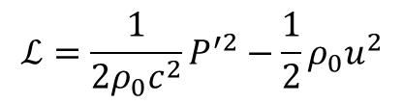
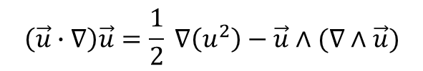
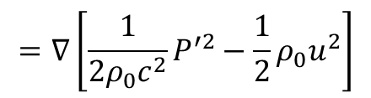
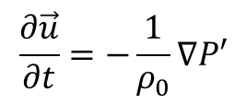
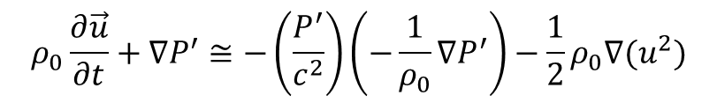

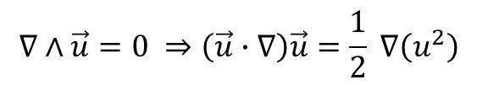
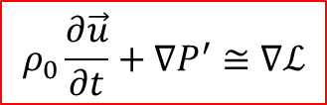
$$\frac{∂\vec{u}}{∂t}=−\frac{1}{ρ_{0}}∇P′$$
$$\left(\vec{u}∙∇\right)\vec{u}=\frac{1}{2} ∇\left(u^{2}\right)−\vec{u}∧(∇∧\vec{u})$$
A primer orden
Usamos la identidad
Para un flujo irrotacional
$$∇∧\vec{u}=0 ⇒\left(\vec{u}∙∇\right)\vec{u}=\frac{1}{2} ∇\left(u^{2}\right)$$
$⇒$Podemos reescribir (2) como:
$$ρ_{0}\frac{∂\vec{u}}{∂t}+∇P^{′}≅−\left(\frac{P^{′}}{c^{2}}\right)\left(−\frac{1}{ρ_{0}}∇P^{′}\right)−\frac{1}{2}ρ_{0}∇(u^{2})$$
$$=∇\left[\frac{1}{2ρ_{0}c^{2}}P^{′2}−\frac{1}{2}ρ_{0}u^{2}\right]$$
$$ℒ=\frac{1}{2ρ_{0}c^{2}}P^{′2}−\frac{1}{2}ρ_{0}u^{2}$$
Definimos la densidad Lagrangiana de energía
$$ρ_{0}\frac{∂\vec{u}}{∂t}+∇P^{′}≅∇ℒ$$
Ecuación de movimiento a segundo orden (2’)

Slide 15
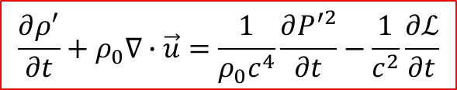
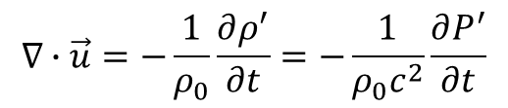
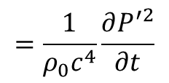

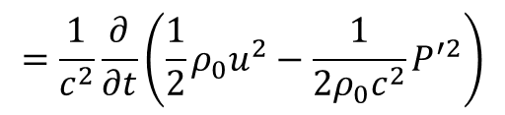

A primer orden:
$$−∇ρ^{′}=−\frac{1}{c^{2}}∇P^{′}=\frac{ρ_{0}}{c^{2}}\frac{∂\vec{u}}{∂t}$$
$$∇∙\vec{u}=−\frac{1}{ρ_{0}}\frac{∂ρ^{′}}{∂t}=−\frac{1}{ρ_{0}c^{2}}\frac{∂P^{′}}{∂t}$$
$$=\frac{1}{ρ_{0}c^{4}}\frac{∂P^{′2}}{∂t}$$
$⇒$Podemos reescribir (3) como:
$$\frac{∂ρ^{′}}{∂t}+ρ_{0}∇∙\vec{u}=\frac{ρ_{0}}{c^{2}}\frac{∂\vec{u}}{∂t}∙\vec{u}+\frac{P^{′}}{c^{2}}\frac{1}{ρ_{0}c^{2}}\frac{∂P^{′}}{∂t}=\frac{ρ_{0}}{c^{2}}\frac{∂\vec{u}}{∂t}∙\vec{u}−\frac{P^{′}}{c^{2}}\frac{1}{ρ_{0}c^{2}}\frac{∂P^{′}}{∂t}+\frac{P^{′}}{c^{2}}\frac{1}{ρ_{0}c^{2}}\frac{∂P^{′}}{∂t}+\frac{P^{′}}{c^{2}}\frac{1}{ρ_{0}c^{2}}\frac{∂P^{′}}{∂t}$$
$$=\frac{1}{c^{2}}\frac{∂}{∂t}\left(\frac{1}{2}ρ_{0}u^{2}−\frac{1}{2ρ_{0}c^{2}}P^{′2}\right)$$
$$\frac{∂ρ^{′}}{∂t}+ρ_{0}∇∙\vec{u}=\frac{1}{ρ_{0}c^{4}}\frac{∂P^{′2}}{∂t}−\frac{1}{c^{2}}\frac{∂ℒ}{∂t}$$
Ecuación de continuidad a segundo orden (3’)

Slide 16






Sustituimos (1’) en (3’)
$$\frac{∂}{∂t}\left[\frac{P^{′}}{c^{2}}−\frac{1}{2}\frac{1}{ρ_{0}}\frac{B}{A}{\left(\frac{P^{′}}{c^{2}}\right)}^{2}\right]+ρ_{0}∇∙\vec{u}=\frac{1}{ρ_{0}c^{4}}\frac{∂P^{′2}}{∂t}−\frac{1}{c^{2}}\frac{∂ℒ}{∂t}$$
$$\frac{1}{c^{2}}\frac{∂P^{′}}{∂t}+ρ_{0}∇∙\vec{u}=\frac{1}{ρ_{0}c^{4}}\left[1+\frac{1}{2}\frac{B}{A}\right]\frac{∂P^{′2}}{∂t}−\frac{1}{c^{2}}\frac{∂ℒ}{∂t}$$
tomamos la derivada temporal de esta ecuación
$$\frac{1}{c^{2}}\frac{∂^{2}P^{′}}{∂t^{2}}+ρ_{0}∇∙\left(\frac{∂\vec{u}}{∂t}\right)=\frac{β}{ρ_{0}c^{4}}\frac{∂^{2}P^{′2}}{∂t^{2}}−\frac{1}{c^{2}}\frac{∂^{2}ℒ}{∂t^{2}}$$
$$β=1+\frac{1}{2}\frac{B}{A}$$
tomamos la divergencia de (2’)
$$∇^{2}P^{′}−\frac{1}{c^{2}}\frac{∂^{2}P^{′}}{∂t^{2}}=−\frac{β}{ρ_{0}c^{4}}\frac{∂^{2}{P^{′}}^{2}}{∂t^{2}}+\frac{1}{c^{2}}\frac{∂^{2}ℒ}{∂t^{2}}+∇^{2}ℒ$$
$$ρ_{0}∇∙\left(\frac{∂\vec{u}}{∂t}\right)=−∇^{2}P^{′}+∇^{2}ℒ$$

Slide 17











$$ℒ=\frac{1}{2ρ_{0}c^{2}}P^{′2}−\frac{1}{2}ρ_{0}u^{2}$$
A primer orden en $P′$ y $u$
$ℒ≡0$
A segundo orden en $P′$ y $u$ , $ℒ$ es de cuarto orden
$$⇒ℒ≅0$$
$$⇒∇^{2}P^{′}−\frac{1}{c^{2}}\frac{∂^{2}P^{′}}{∂t^{2}}=−\frac{β}{ρ_{0}c^{4}}\frac{∂^{2}{P^{′}}^{2}}{∂t^{2}}$$
Ecuación de Westervelt
$$⇒\frac{∂^{2}P^{′}}{∂x^{2}}−\frac{1}{c^{2}}\frac{∂^{2}P^{′}}{∂t^{2}}=−\frac{β}{ρ_{0}c^{4}}\frac{∂^{2}{P^{′}}^{2}}{∂t^{2}}$$
Consideremos el caso de una onda plana que se propaga según x
Cambio de variables
$$η=\frac{x}{c}+t$$
$$ζ=\frac{x}{c}−t$$
$$⇒\frac{∂^{2}P^{′}}{∂x^{2}}=\frac{1}{c^{2}}\left[\frac{∂^{2}P^{′}}{∂η^{2}}+\frac{∂^{2}P^{′}}{∂ζ^{2}}+2\frac{∂P^{′}}{∂η∂ζ}\right]$$
$$⇒\frac{∂^{2}P^{′}}{∂t^{2}}=\frac{∂^{2}P^{′}}{∂η^{2}}+\frac{∂^{2}P^{′}}{∂ζ^{2}}−2\frac{∂P^{′}}{∂η∂ζ}$$

Slide 18








$$⇒\frac{4}{c^{2}}\frac{∂^{2}P^{′}}{∂η∂ζ}=−\frac{β}{ρ_{0}c^{4}}\left[\frac{∂^{2}{P^{′}}^{2}}{∂η^{2}}+\frac{∂^{2}{P^{′}}^{2}}{∂ζ^{2}}−2\frac{∂{P^{′}}^{2}}{∂η∂ζ}\right]=−\frac{β}{ρ_{0}c^{4}}\left[\frac{∂^{2}{P^{′}}^{2}}{∂ζ^{2}}+\frac{∂}{∂η}\left(\frac{∂P^{′2}}{∂η}−2\frac{∂P^{′2}}{∂ζ}\right)\right]$$
$$⇒4\frac{∂}{∂η}\left(\frac{∂P^{′}}{∂ζ}\right)=−\frac{β}{ρ_{0}c^{2}}\left[\frac{∂^{2}{P^{′}}^{2}}{∂ζ^{2}}+\frac{∂}{∂η}\left(\frac{∂P^{′2}}{∂η}−2\frac{∂P^{′2}}{∂ζ}\right)\right]$$
Cambio de variable
$$M=\frac{u}{c}≪1$$
$$⇒\frac{∂P^{′}}{∂ζ}=M\frac{∂P^{′}}{∂ζ′}$$
$$⇒\frac{∂^{2}{P^{′}}^{2}}{∂ζ^{2}}=M^{2}\frac{∂^{2}{P^{′}}^{2}}{∂ζ^{′2}}$$
$$ζ^{′}=Mζ$$
$$\frac{∂{P^{′}}^{2}}{∂ζ}=M\frac{∂{P^{′}}^{2}}{∂ζ′}$$
$$≅0$$
$$≅0$$
$$⇒4M\frac{∂}{∂η}\left(\frac{∂P^{′}}{∂ζ′}\right)=−\frac{β}{ρ_{0}c^{2}}\left[M^{2}\frac{∂^{2}{P^{′}}^{2}}{∂ζ^{′2}}+\frac{∂}{∂η}\left(\frac{∂P^{′2}}{∂η}−2M\frac{∂P^{′2}}{∂ζ′}\right)\right]≅−\frac{β}{ρ_{0}c^{2}}\frac{∂}{∂η}\left(\frac{∂P^{′2}}{∂η}\right)$$

Slide 19







$$4\frac{∂}{∂η}\left(\frac{∂P^{′}}{∂ζ}\right)=−\frac{β}{ρ_{0}c^{2}}\frac{∂}{∂η}\left(\frac{∂P^{′2}}{∂η}\right)$$
Deshaciendo el cambio $ζ^{′}=Mζ$ tenamos:
(1)
$$4\frac{∂}{∂ζ}\left(\frac{∂P^{′}}{∂η}\right)=−\frac{β}{ρ_{0}c^{2}}\frac{∂}{∂ζ}\left(\frac{∂P^{′2}}{∂ζ}\right)$$
(2)
Si en lugar de $ζ^{′}=Mζ$ hacemos el cambio $η^{′}=Mη$ tenemos:
Integramos (1) respecto a $η$:
$$4\frac{∂P^{′}}{∂ζ}=−\frac{β}{ρ_{0}c^{2}}\frac{∂P^{′2}}{∂η}=−2\frac{βP^{′}}{ρ_{0}c^{2}}\frac{∂P^{′}}{∂η}$$
Integramos (2) respecto a $ζ$:
$$4\frac{∂P^{′}}{∂η}=−\frac{β}{ρ_{0}c^{2}}\frac{∂P^{′2}}{∂ζ}=−2\frac{βP^{′}}{ρ_{0}c^{2}}\frac{∂P^{′}}{∂ζ}$$
Ahora, deshacemos los cambios de variable en $η$ y $ζ$

Slide 20




(1)
$$\frac{∂P^{′}}{∂x}−\frac{1}{α}\frac{∂P^{′}}{∂t}=0$$
Onda que se propaga en sentido negativo de $x$ con velocidad $α$
(2)
$$\frac{∂P^{′}}{∂x}+\frac{1}{α}\frac{∂P^{′}}{∂t}=0$$
Onda que se propaga en sentido positivo de $x$ con velocidad $α$
$$α=c\frac{\left(1+{βP^{′}}/{ρ_{0}c^{2}}\right)}{(1−{βP^{′}}/{ρ_{0}c^{2})}} ≅c\left(1+\frac{βP^{′}}{ρ_{0}c^{2}}\right)$$
$$P^{′}≅P_{max}\cos\left(ω\left(t−\frac{x}{α}\right)\right)$$

Slide 21
El espectro de la onda se modifica a medida que se propaga. Ya no es una onda armónica sino que aparecen múltiplos de la frecuencia central

Slide 22

ALGUNAS APLICACIONES
1) “Tissue Harmonic Imaging” (THI)
La resolución espacial de un sistema de imagen está limitada por difracción y depende de la relación $λ/D$
THI

Slide 23





2) Sonoluminescence
How to Turn Sound Into Light: Sonoluminescence

Slide 24

3) Levitación acústica

